Slide 1
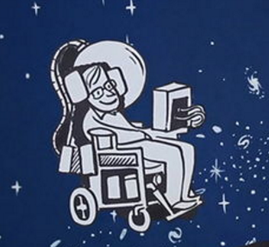
记住要仰望星空，不要低头看脚下。无论生活如何艰难，请保持一颗好奇心，你总会找到自己的路和属于你的成功。
——斯蒂芬·威廉·霍金

Slide 2
宇宙的边疆
【美】卡尔·萨根

Slide 3

CONTENTS
宇宙的边疆·目录
1
2
3
4
01
解说词
02
说明顺序
03
议论与抒情
04
作者的认识
Notes:
自读文章思考前两个问题

Slide 4
1
解说词的特点
有明确的主题和说明的重点。
可以有知识和情理的扩展。
处理好整体与部分的关系。
Notes:
2.如文中对光年的解释，让读者有比较具体的概念。2.各部分形成整体，各部分又各有说明的中心或侧重点。

Slide 5
2
说明顺序
空间顺序：大尺度空间—小尺度空间
宇宙—星系（星系群、子星系）—恒星—太阳系—行星
好处：
1.跳出宇宙之外，将宇宙作为纯客观对象来说明，更清晰、直观。
Notes:
【提问】这样的顺序来写宇宙你觉得 有什么好处？

Slide 6
2
按空间顺序来写的好处
2. 空间尺度由大到小，读者了解整体后再到局部细微之处，层次分明，符
合读者阅读习惯。
3. 由广阔的宇宙回到人类家园，表现人类对宇宙的敬仰和对未来的憧憬。
人类由宇宙反观地球，这是人类的未来之路——这个说明顺序与作者的
思想契合。

Slide 7
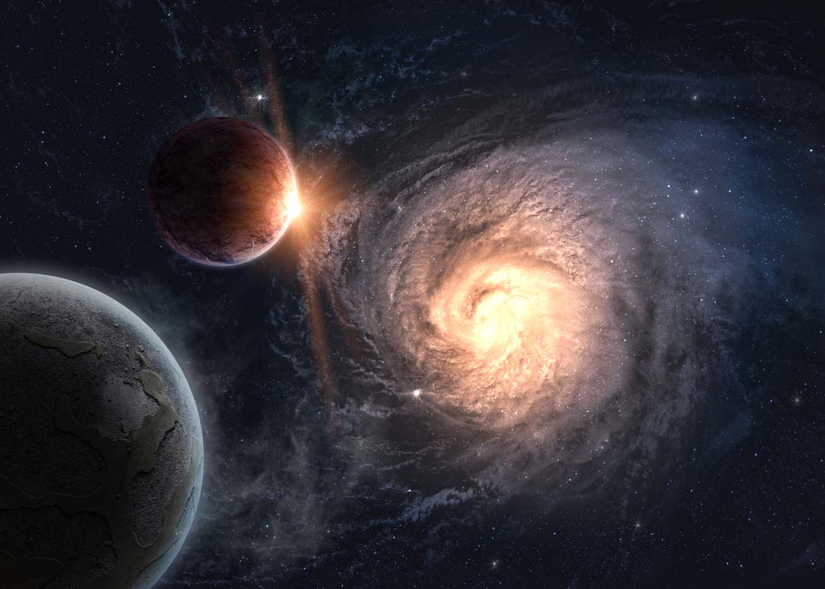
3
科普文中的议论与抒情
议论和抒情饱含科学意蕴和人文内涵，充满情感。
作为纪录片的解说词，不仅要让观众了解宇宙的客观构成和相关知识，还要表达人类对宇宙的主观认识和人类探索的意义，这样能感染观众。
Notes:
【提问】找出文中议论和抒情的地方，谈谈这些 是否会干扰对宇宙的说明？

Slide 8
4
作者对宇宙、人类的认识
宇宙辽阔无垠、神秘莫测。而地球，只是宇宙中的沧海一粟。
人类的宇宙中是渺小的，但人类是勇敢的，能以渺小的身躯探索广阔的宇宙。

Slide 9
作业：
1.课时
2.背诵《琵琶行》全文

